Slide 1
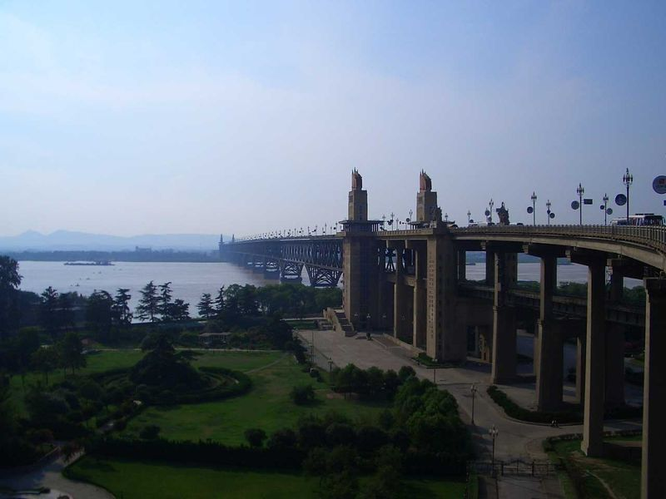

1、长江之歌

Slide 2
中国有两条著名的河流——黄河和长江。他们孕育了华夏文明，滋养着神州大地上的万千炎黄子孙，因此被誉为我们中华民族的“母亲河”。
《长江之歌》是上世纪八十年代风靡全国的一部纪录片《话说长江》的主题曲，作者是胡宏伟。

Slide 3

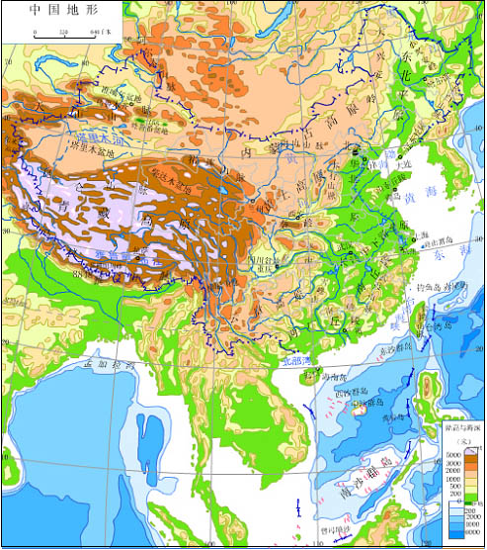

Slide 4
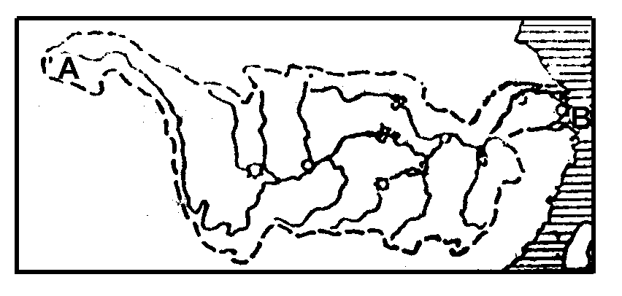

Slide 5
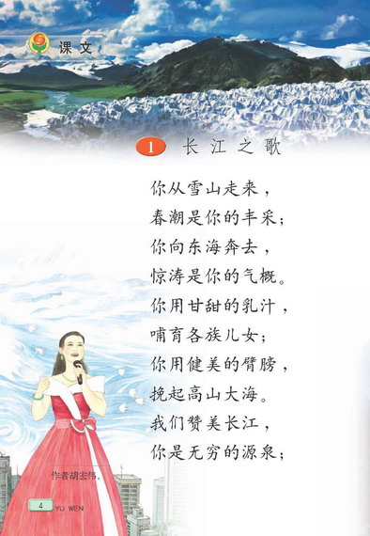

Slide 6
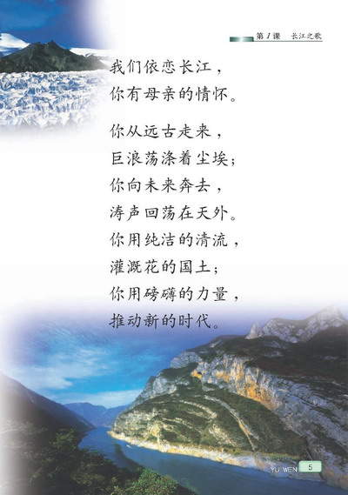

Slide 7
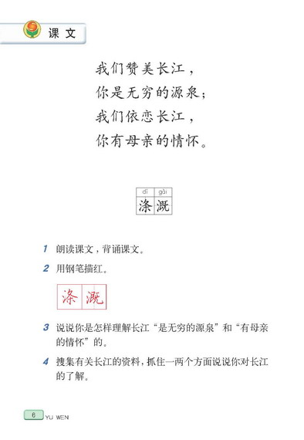

Slide 8
读准字音
bǔ yù dàng dí chén āi guàn gài
哺育 荡涤 尘埃 灌溉

Slide 9
春潮 丰采 惊涛 气概
dí
哺育 臂膀 荡涤 洗涤
gài
尘埃 灌溉 磅礴

Slide 10
乳汁 哺育 挽起
荡涤 尘埃 灌溉
奔去
bēn（奔跑）
bèn（投奔）

Slide 11
选择正确的读音
哺(bǔ pǔ )育 依恋( liàn niàn )
磅 (bàng páng )礴 奔 ( bēn bèn )去

Slide 12
气势大的成语
气壮山河 气贯长虹 气吞山河 气势磅礴
气势汹汹
还有哪些描写气势大的成语？

Slide 13
我们赞美长江，你是无穷的源泉；
我们依恋长江，你有母亲的情怀。
你是怎样理解长江是“无穷的源泉”和有“母亲的情怀”的？

Slide 14
《长江之歌》用（ ）的手法，把长江比作（ ）,赞颂了长江的（ ）、（ ），表达了对长江的（ ）、（ ）之情。
拟人
母亲
宏伟
壮观
热爱
依恋

Slide 15
用线将左右两边描写“江河湖海”的古诗句连起来
白日依山尽 唯见长江天际流
孤帆远影碧空尽 不尽长江滚滚来
无边落木萧萧下 山色空蒙雨亦奇
日落江湖白 黄河入海流
水光潋滟晴方好 潮来天地青

Slide 16
有关描写长江的古诗：
暮江吟 白居易
一道残阳铺水中，半江瑟瑟半江红。
可怜九月初三夜，露似珍珠月似弓。
望天门山 李白
天门中断楚江开，碧水东流至此回。
两岸青山相对出，孤帆一片日边来。
早发白帝城 李白
早辞白帝彩云间，千里江陵一日还。
两岸猿声啼不住，轻舟已过万重山。
惠崇春江晓景 苏轼
竹外桃花三两枝，春江水暖鸭先知。
蒌蒿满地芦芽短，正是河豚欲上时。

Slide 17
本课知识点：
重点字词，背诵默写课文；
诗歌作者及诗歌的相关背景；
有关长江的古诗（掌握两首）；
诗歌采用第二人称的写法，把长江比作母亲。从空间和时间两个角度表达了作者对长江的热爱与依恋的思想感情。
说长江是“无穷的源泉”是因为长江资源丰富，她的能源是取之不尽的，是无穷的。说长江“有母亲的情怀”是因为长江把这些能源都留给了我们，就像我们的母亲一样，所以说长江“有母亲的情怀”！

